Slide 1

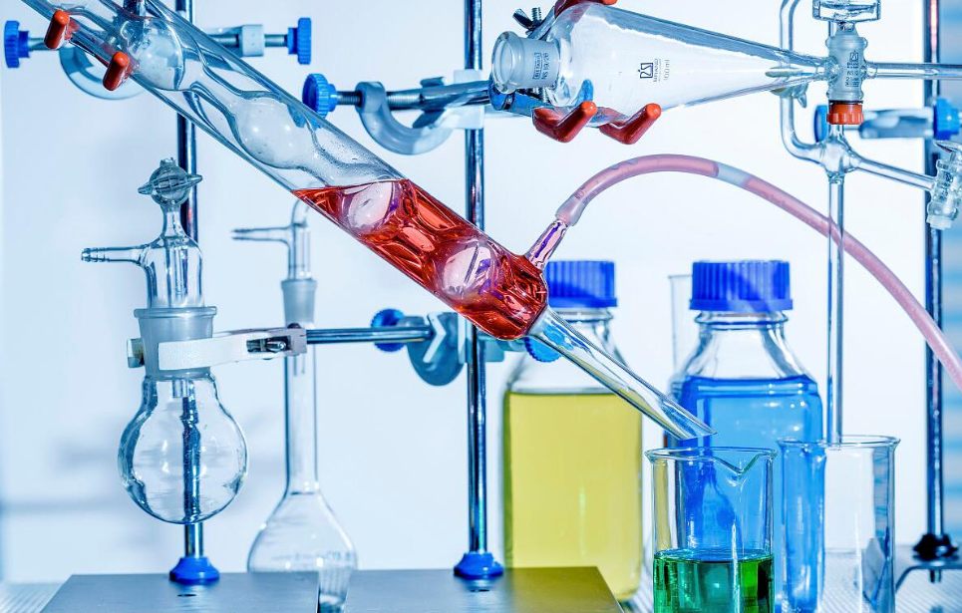
2023期中试卷讲评
功在平时，成在将来
薛家中学 贺玲

Slide 2
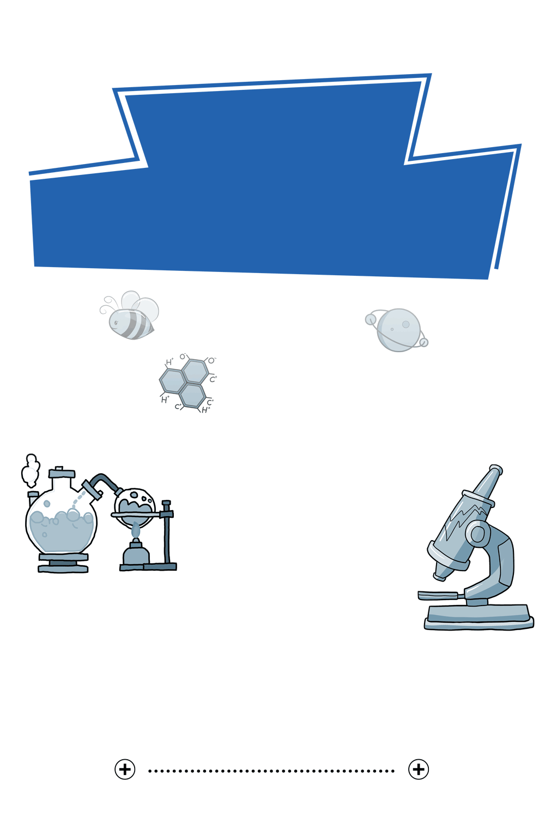
2023年期中试卷分析
一
物质的组成与结构
CONTENTS
二
物质的性质与应用
目 录
三
物质的化学变化
四
科学探究与化学实验
五
化学与社会∙跨学科实践

Slide 3
一、物质的组成与结构 二、物质的性质与应用
【中考在线】
1． 中华文学源远流长。下列词语蕴含化学变化的是
A．清风徐来 B．水落石出 C．伐薪烧炭 D愚公移山
2． 分类是学习和研究化学物质的重要方法。下列物质属于单质的是 A．空气 B．水蒸气 C．氧气 D．天然气
3.大蒜素（C₆H₁₀S_{2O}）有较强的抗菌作用，易挥发，遇热或 碱立即失去抗菌活性，但不受酸的影响。新鲜大蒜头中并没有大蒜素，只含蒜氨酸（C₆H₁₁NSO₃）。 蒜氨酸受撞击后，蒜氨酸酶被激活，催化蒜氨酸转化为大蒜素。
下列有关大蒜素和蒜氨酸的说法正确的是
A． 两者组成元素种类相同 B．两者碳元素含量不同
C． 挥发性是大蒜素的化学性质 D．蒜氨酸中含 SO₃分子

Slide 4
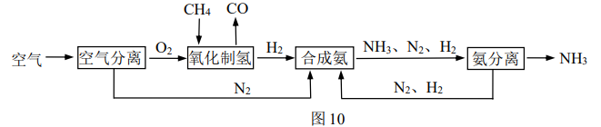


三、物质的化学变化
原题再现
16．茶多酚是茶叶中酚类物质的总称。茶多酚是①淡黄色粉状固体，②易溶于水，③在空气中易氧化变色，④能抗菌杀菌。从茶叶中提取茶多酚的流程如下图所示，下列说法错误的是
（A）
①②③属于物理性质 B．操作Ⅰ可为过滤操作 C．茶多酚杀菌是化学变化 D．操作Ⅱ可为蒸发操作
27．（10分）工业上以天然气（主要成分CH₄）和空气为原料合成氨气，流程如图10所示：
认真审题，流程中找到反应物、生成物
⑶ “合成氨”需要在高温、高压、催化剂的条件下进行，其反应的符号表达式为 ▲ 。
⑷ “氨分离”常采用液化分离法，类似于分离液态空气制取氧气。主要原理是根据NH₃与N₂、H₂的 ▲ （选填“熔点”或“沸点”）不同将其分离开来。
⑸ 流程中将N₂和H₂返回到合成氨设备中，其目的是 ▲ 。

Slide 5
三、物质的化学变化
联系生产实际，注意反应条件控制
原料预处理
物质分离提纯
工业流程题示意图：
原料
核心反应
目标产物
原料循环利用
副产品
方法和思路：
审题干
审流程
审设问

Slide 6
三、物质的化学变化
常考内容：
1、操作及目的
（1）粉碎（或研磨） 。
（2）搅拌：使物质充分接触，加快反应速率。
增大反应物的接触面积，加快反应速率
2、混合物分离
固体/滤渣
液体/滤液
操作②
固体/晶体
混合物
操作①
液体/滤液
过滤
操作②是加热蒸发。
操作①名称： ，用到的玻璃仪器有：烧杯、 、 。
漏斗 玻璃棒
3、化学反应表达式的书写：根据题干、箭头方向找到反应物、生成物，注意反应条件
4、流程的作用和评价：（1）从成本考虑（2）从环保角度

Slide 7
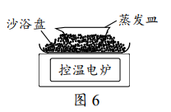
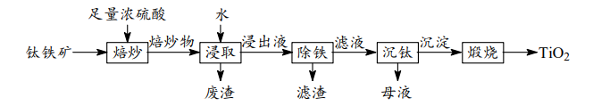
四、物质的化学变化
练习1、（2022年常州市中考改编）（6 分）涂覆在铺路石表面的TiO₂可净化路面空气。实验室制备TiO₂的流程如下：
（1）焙炒时，钛铁矿的主要成分 FeTiO₃在蒸发皿（如图 6）中 发生反应
FeTiO₃+H₂SO₄ FeSO₄+TiOSO₄+H₂O。 实验中用沙浴加热，为了加快反应速率，图中还缺少的玻璃仪器是 。
（2）焙炒物冷却后，加水溶解浸取。 浸取后，混合物经 （填操作名称）弃去废渣，得到浸出液。
（3）浸出液除铁后，所得滤液中含 TiOSO₄和 H₂SO₄ 。 加热煮沸滤液， TiOSO₄和水反应生成 H₂TiO₃沉淀和H₂SO₄ ，该反应的符号表达式为 。
（4）煅烧 H₂TiO₃沉淀得产品 TiO₂。 整个实验流程中可循环利用的物质除水外，还有
。
玻璃棒
过滤
加热煮沸
TiOSO₄+ H₂O H₂TiO₃+H₂SO₄
硫酸（H₂SO₄）

Slide 8
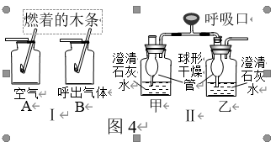
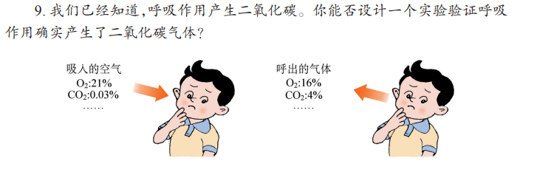
原题再现
四、科学探究与化学实验
控制变量
19、某同学做“对空气和人体呼出气体的探究”实验时， 进行了图4所示的实验探究。下列说法正确的是
A．实验Ⅰ中的木条均能燃烧，燃烧较旺的是B瓶
B．实验Ⅱ中的石灰水均变浑浊，更浑浊的是甲瓶
C．实验Ⅱ乙装置中干燥管可预防液体被吸入口中
D．两实验均可证明呼出气体中CO₂含量高于空气
（C）
知识储备：空气与人体呼出的气体比较，O₂含量减少，CO₂含量增加

Slide 9
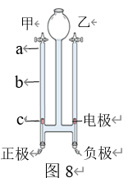
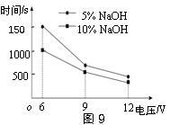
四、科学探究与化学实验
明确横坐标、纵坐标，点的含义
26．（10分）为探究水的组成及变化，兴趣小组同学利用图8装置进行电解水实验，先在电解水器玻璃管里加满水，再接通直流电源。
【实验现象】 ……
【实验结论】 ……
氧气O₂
氢气H₂
【实验改进】
（1）电解纯水速率较慢，实验时常在水中加入NaOH增强导电性，NaOH本身不参与反应。为探究不同电压和不同浓度NaOH溶液对电解水速率的影响，小组同学进行多次实验，测得产生20mL氢气所需时间如图9所示。由图可知，上述实验中，电解水速率最快的条件是：NaOH溶液浓度为 ▲ （选填“5%”或“10%”）、电压为 ▲ （选填“6V”、“9V”或“12V”）。
⑵ 兴趣小组使用石墨电极进行电解水实验并添加Ca(OH)₂增强水的导电性。连接电源，发现正极附近出现明显的白色浑浊。
小组同学认为可能是采用石墨电极电解导致白色浑浊，因为石墨的组成元素为 ▲ 。同学们用金属铂电极替代石墨电极重复上述实验，一段时间后溶液没有出现浑浊。根据这一现象，推测该白色不溶物是CaCO₃，电解过程出现浑浊的主要原因是 ▲ 。
【反思评价】同学们不但探究了水的组成，得出正确结论，还对“科学探究与创新意识”的素养有了更深刻的认识和体会！
控制变量
划重点

Slide 10
方法指导
四、科学探究与化学实验
一般步骤
提出问题
查阅资料
反应物的状态
反应条件：常温、加热等
气体发生装置选择的依据
做出猜想
气体的密度
气体的溶解性
（注意气体的化学性质也要考虑）
改进方案
明确实验目的、实验原理（药品）、选择实验仪器、控制变量等
气体收集装置选择的依据
设计方案
进行实验
注意实验步骤：先后顺序
观察实验现象：物质颜色的变化、气体生成、沉淀的生成、能量的变化
得出结论
分析讨论，实验现象、有关实验数据处理、图像绘制，宏观与微观结合，表达交流等
反思评价

Slide 11

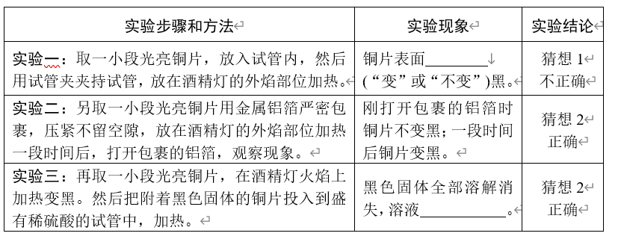
四、科学探究和化学实验
练习2、某小组将光亮铜片放在酒精灯火焰上加热，发现表面变黑，他们对黑色物质来源展开探究。
【猜想假设】猜想1：黑色固体是酒精燃烧生成。
猜想2：黑色固体是铜与空气反应生成。
【查阅资料】
1、酒精等含碳物质在氧气不充足时会燃烧生成炭黑，炭黑难溶于水，与稀硫酸不反应。
2、氧化铜加热时能溶于稀硫酸生成蓝色溶液。
【进行实验】
变
变成蓝色

Slide 12
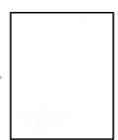


四、科学探究和化学实验
练习2、某小组将光亮铜片放在酒精灯火焰上加热，发现表面变黑，他们对黑色物质来源展开探究。
【猜想假设】猜想1：黑色固体是酒精燃烧生成。
猜想2：黑色固体是铜与空气反应生成。
【查阅资料】
1、酒精等含碳物质在氧气不充足时会燃烧生成炭黑，炭黑难溶于水，与稀硫酸不反应。
2、氧化铜加热时能溶于稀硫酸生成蓝色溶液。
【进行实验】
【反思拓展】
⑴ 请用符号表达式表示黑色物质的来源： 。
反应过程的微观示意图可简单表示如下，请在反应中方框内画出正确的图示。
加热
Cu +O₂ CuO
氧原子
氮原子
铜原子
反应前
反应中
反应后
隔绝氧气
⑵ 实验二用金属铝箔将铜片严密包裹的目的是 。
⑶ 实验方案的设计主要有从反应物和从生成物两个角度。上述实验主要从反应物角度设计的是（填序号） 。
a．实验一 b．实验二 c．实验三
ab

Slide 13
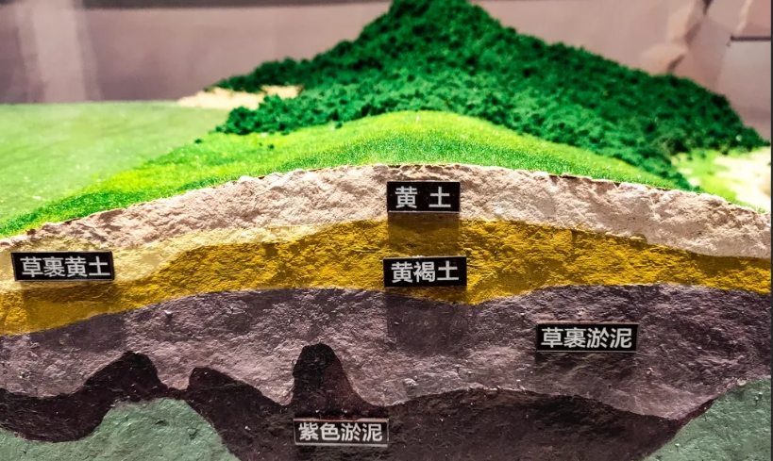
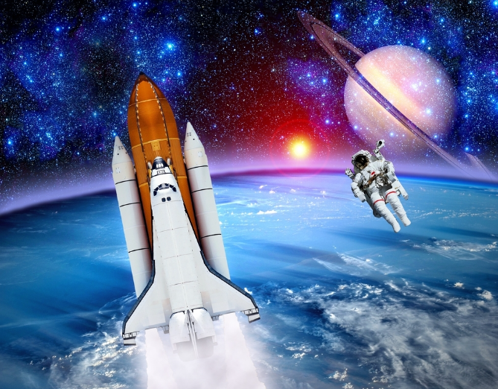
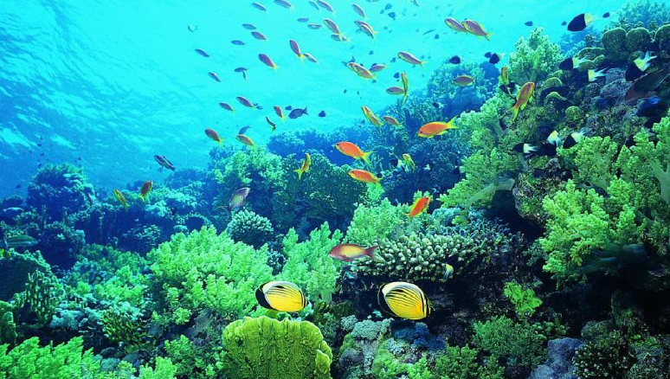
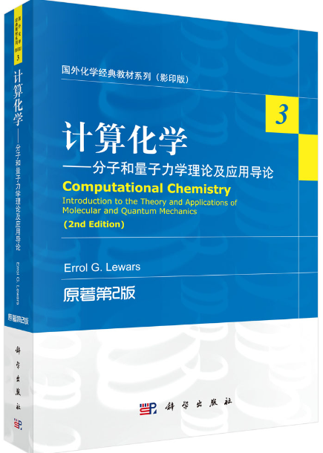
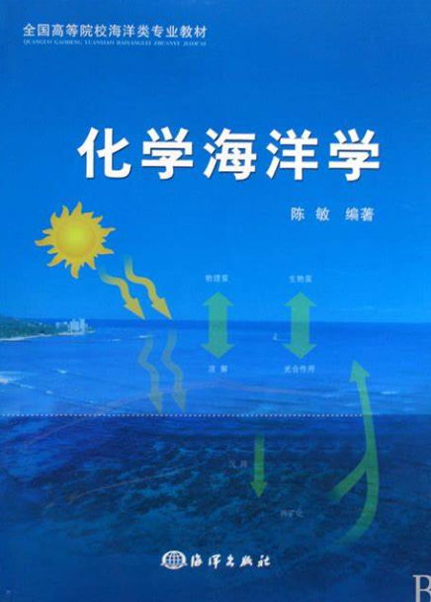
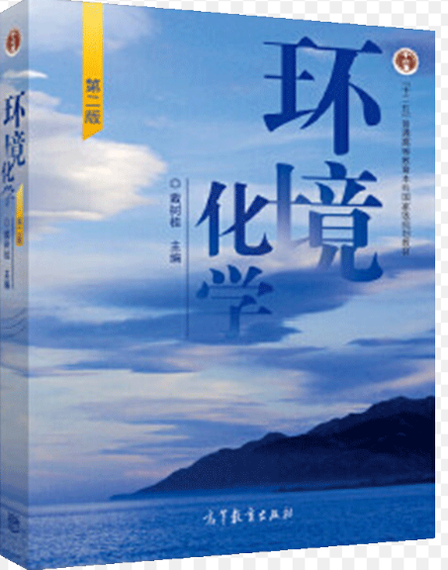
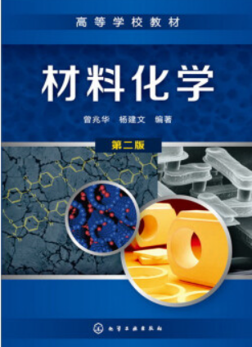
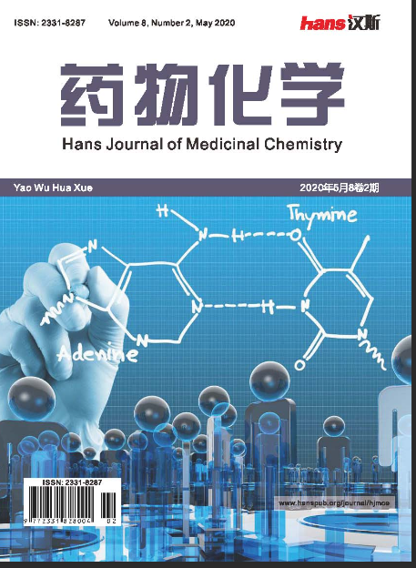
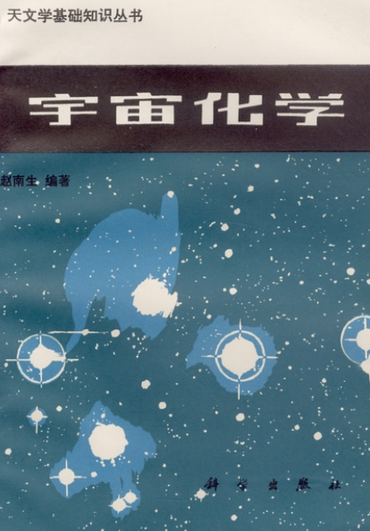
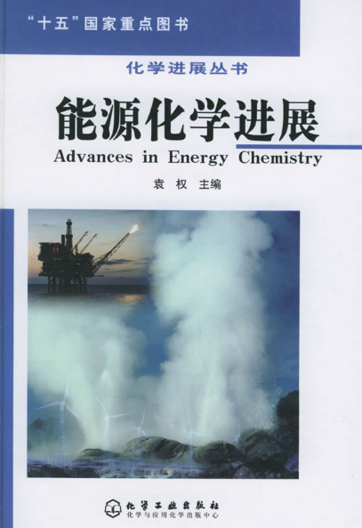
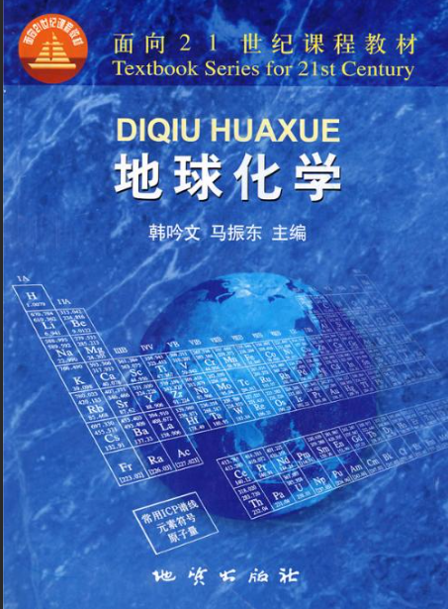
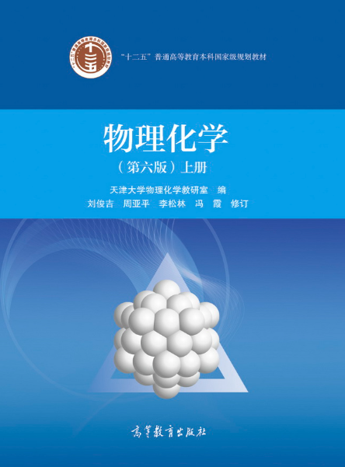
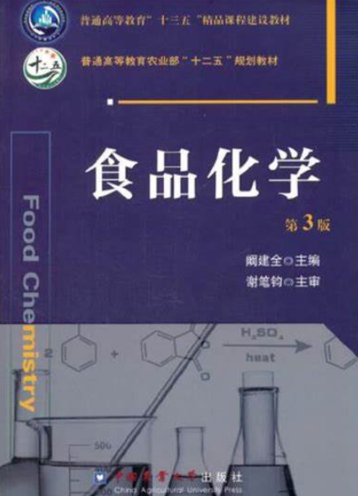
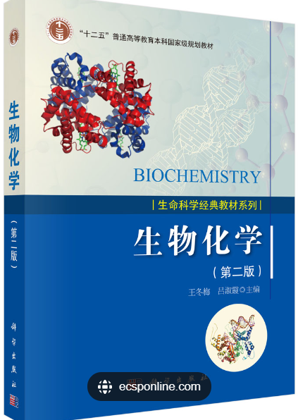
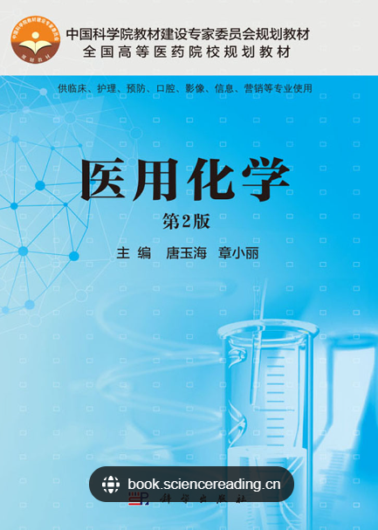

五、化学与社会∙跨学科实践
社会发展
土壤化学

Slide 14
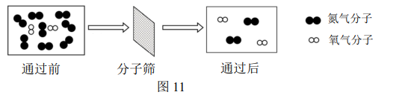
原题再现
五、化学与社会跨学科实践
28．（10分）兴趣小组开展“自制简易家庭制氧机”的跨学科实践活动。
活动一：探秘制氧原理
目前市场上常见的家用制氧机的工作原理有两种：分子筛制氧法和化学试剂法。
（1）分子筛制氧法以空气为原料，当空气经过分子筛时，氮气和氧气分离，获得高浓度的氧气。其微观示意图如图11所示。则该制氧机制得的“氧气”属于 ▲ （选填“纯净物”或“混合物”）。
⑵ 市场上销售的家用化学试剂制氧机的主要原料一般是过氧化氢溶液或过碳酸钠固体（化学式为2Na₂CO₃•3H₂O₂。溶于水后能发生反应： 且该反应放热）。不采用高锰酸钾分解制氧气的原因可能是 ▲ 。
从原料的价格、节能、环保等角度回答

Slide 15
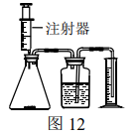
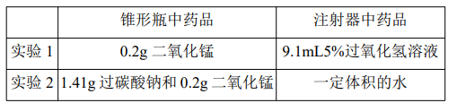
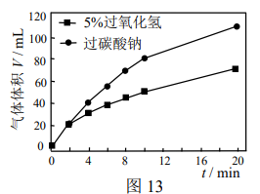
五、化学与社会跨学科实践
活动二：选择制氧试剂
【查阅资料】常温常压下产生150mL的氧气，以5%的过氧化氢溶液为制氧剂需要9.1mL；以过碳酸钠为制氧剂需要1.41g。
【实验方案】利用如图12装置设计如下表实验并记录0~20min量筒中水的体积。
控制变量
⑴ 检查图12装置气密性时，先堵住末端导管口，将注射器活塞拉动到一定位置，松开手后，活塞回到原位置，说明装置 ▲ （选填“漏气”或“不漏气”）。
(2)实验1中反应的符号表达式为 ▲ 。
⑶ 实验2中水的体积较合适的是 ▲ mL。（选填“1.41”或“9.1”）
⑷ 依据如图13所示实验结果，小组同学决定选用过碳酸钠固体作为便携式制氧机的制氧剂，理由是：
① 过碳酸钠是固体，比过氧化氢溶液便于携带；
② ▲ 。

Slide 16
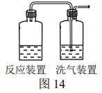
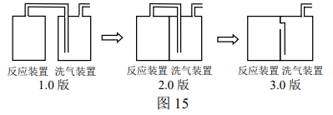
五、化学与社会跨学科实践
活动三：自制制氧装置
该反应放热
小组同学利用饮料瓶、吸管等废旧物品设计并制作了如图14装置。洗气装置中的水除了有过滤杂质提纯氧气的作用外，还可以起到的作用是 ▲ （填序号）。
A．观察氧气生成速率
B．降低吸入氧气温度
C．加快氧气生成速率
活动四：成果交流展示
小组同学将自制简易家用制氧机在原版本的基础上经历了如图15所示的迭代优化，请写出改进后装置的一个优点 ▲ 。
装置进行展示后得到了师生的好评。
在跨学科实践活动中，同学们也学到了将化学、
技术、工程融合解决实际问题的思路与方法。

Slide 17
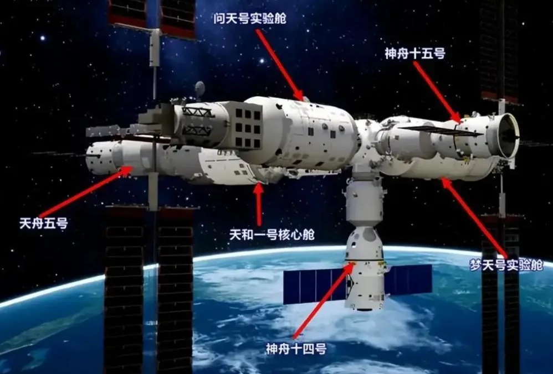
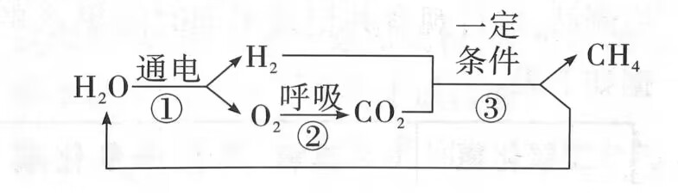
五、化学与社会跨学科实践
练习3、2022年12月2日,神舟十四、神舟十五号航天员乘组进行交接仪式，中国空间站正式开启长期有人驻留模式。“航天点亮梦想”，同学们进行了项目式的探究学习。
活动一:了解空间站的构造
【小组交流】(1)问天实验舱、梦天实验舱形成“T”字的一横，两对大型太阳翼置于一横两端，不管空间站以何种姿势飞行，它们都能够照上太阳，从而高效发电,实现了太阳能到________能的转化。
(2)天和核心舱是航天员的生活区，核心舱上面有锅形天线，是用来和地面通信的，制作材料具有___________________等特点。(任写一个)
电
耐腐蚀、强度大
活动二:探寻航天员在空间站的生活、工作环境
【交流讨论】空间站里常用水气整合系统实现二氧化碳的 清除和氧气的再生。如图,流程中没有参与循环的元素是_________。
C

Slide 18
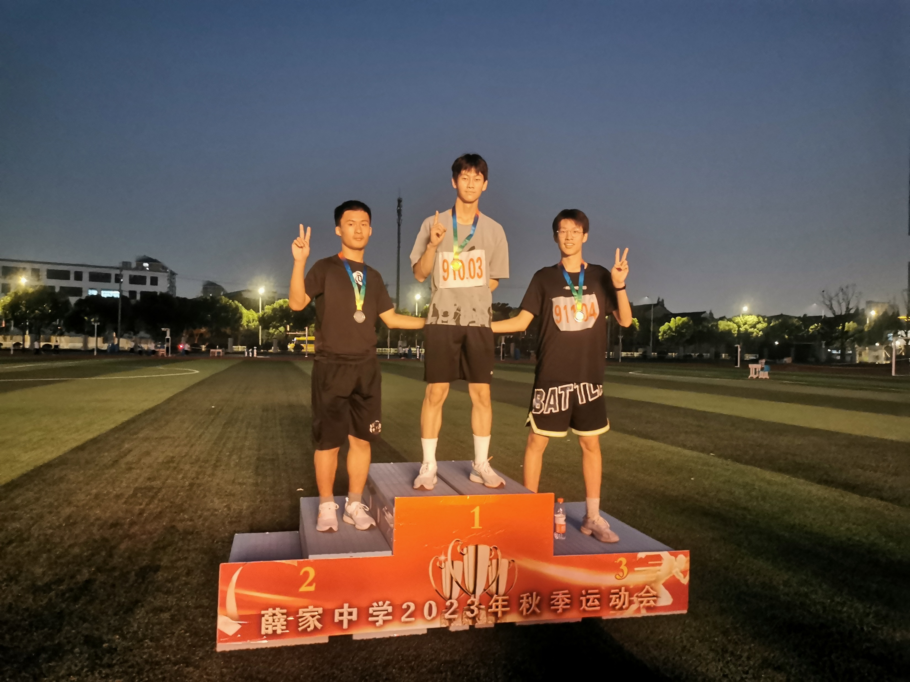
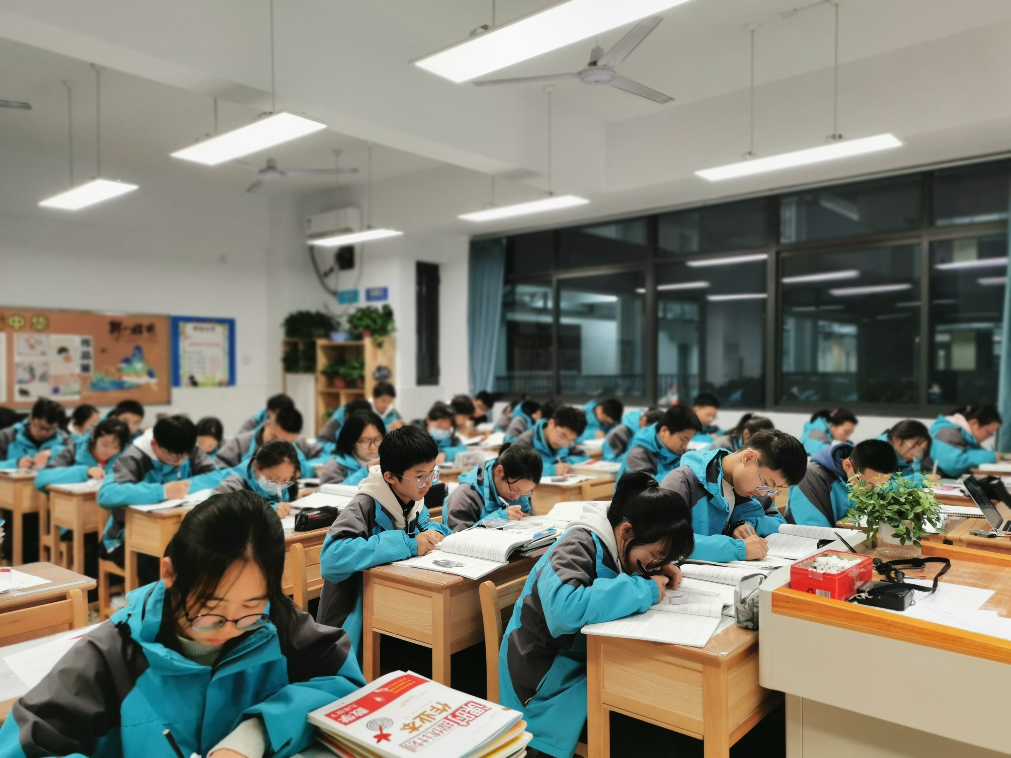
功在平时，成在将来
超越自我，勇攀高峰！

